Slide 1
Secretaría General de Comunicación de la Presidencia
Título de la
presentación
Coordinación Zonal 7 - Deporte
Notes:
PORTADA 1: SOLO AGREGAR EL TÍTULO DE LA PRESENTACIÓN

Slide 2
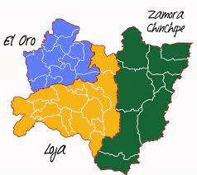
Período y Jurisdicción
Ministerio del Deporte
Ministerio del Deporte
Ministerio del Deporte
Ministerio del Deporte
Notes:
CONTENIDO: DIAGRAMACIÓN DE DIAPOSITIVA LIBRE

Slide 3
Período y Jurisdicción
Período: Esta Rendición de Cuentas corresponde a la gestión realizada en el período de enero a diciembre de 2022.
Jurisdicción: La Coordinación Zonal 7 del Ministerio del Deporte abarca las provincias del:
✓ El Oro ✓ Loja ✓ Zamora Chinchipe
Coordinación Zonal 7 - Deporte

Slide 4
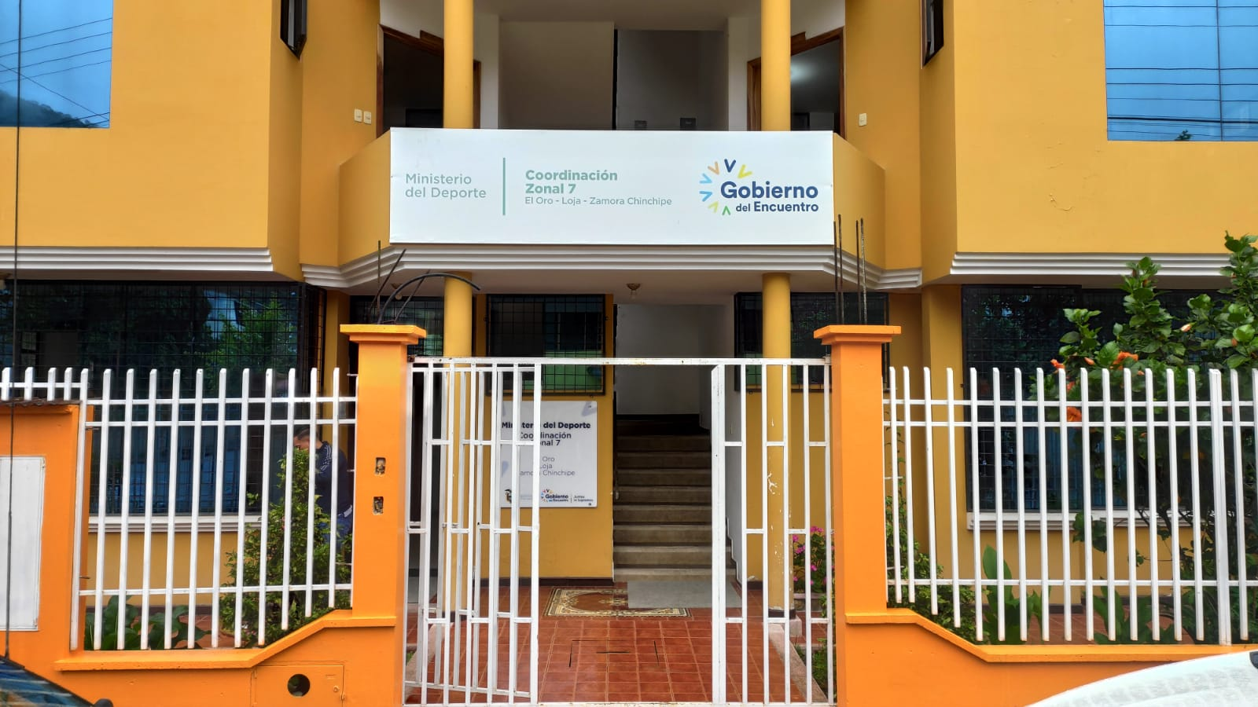
Sede Administrativa
Ministerio del Deporte
Ministerio del Deporte
Ministerio del Deporte
Coordinación Zonal 7 - Deporte
Ministerio del Deporte
Notes:
CONTENIDO: DIAGRAMACIÓN DE DIAPOSITIVA LIBRE

Slide 5
Sede Administrativa
Dirección: La Coordinación Zonal 7 del Ministerio del Deporte se domicilia en la provincia del Zamora Chinchipe, cantón Zamora, parroquia Zamora, en la Av. Eugenio Espejo y Fernando de Benavente a una cuadra de la Casa de la Cultura Núcleo de Zamora Chinchipe.
Página Web: www.deporte.gob.ec
Teléfono: 023969200
Coordinación Zonal 7 - Deporte

Slide 6
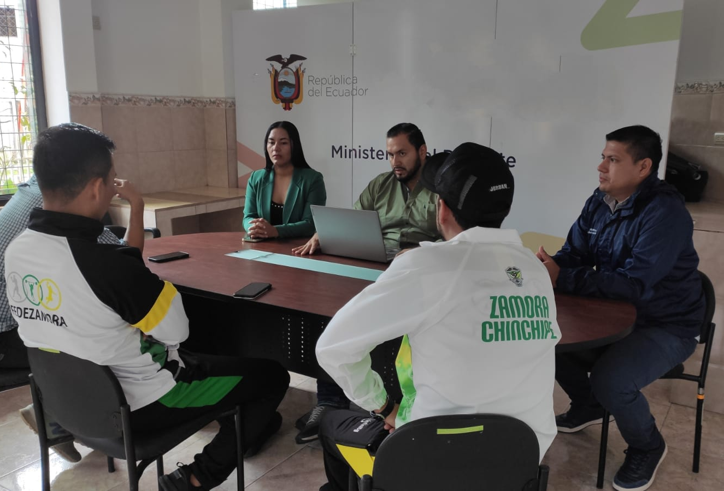
Articulación de la
Política Publica
Ministerio del Deporte
Ministerio del Deporte
Ministerio del Deporte
Coordinación Zonal 7 - Deporte
Ministerio del Deporte
Notes:
CONTENIDO: DIAGRAMACIÓN DE DIAPOSITIVA LIBRE

Slide 7
Articulación de las Políticas Públicas
PLAN ESTRATÉGICO MINISTERIO DEL DEPORTE 2022 - 2025 | ALINEACIÓN AL PLAN NACIONAL DE DESARROLLO 2021-2025
OBJETIVO INSTITUCIONAL | OBJETIVOS NACIONALES DE DESARROLLO | POLÍTICAS
1. Incrementar la participación de los deportistas ecuatorianos, en competencias nacionales e Internacionales. | Potenciar las capacidades de la ciudadanía y promover una educación innovadora, inclusiva y de calidad en todos los niveles. | Impulsar la excelencia deportiva con igualdad de oportunidad, pertinencia territorial e infraestructura deportiva de calidad.
2. Incrementar el porcentaje de atletas con discapacidad de alto rendimiento.
3. Incrementar la infraestructura deportiva con condiciones óptimas a nivel nacional.
Coordinación Zonal 7 - Deporte

Slide 8
Articulación de las Políticas Públicas
PLAN ESTRATÉGICO MINISTERIO DEL DEPORTE 2022 - 2025 | ALINEACIÓN AL PLAN NACIONAL DE DESARROLLO 2021-2025
OBJETIVO INSTITUCIONAL | OBJETIVOS NACIONALES DE DESARROLLO | POLÍTICAS
4. Reducir la prevalencia de actividad física insuficiente en la población. | Garantizar el derecho a la salud integral, gratuidad y de calidad. | Fomentar el tiempo libre dedicado a actividades físicas que contribuyan a mejorar la salud de la población.
5. Reducir el tiempo de comportamiento sedentario en un día normal.
Coordinación Zonal 7 - Deporte

Slide 9
Articulación de las Políticas Públicas
PLAN ESTRATÉGICO MINISTERIO DEL DEPORTE 2022 - 2025 | ALINEACIÓN AL PLAN NACIONAL DE DESARROLLO 2021-2025
OBJETIVO INSTITUCIONAL | OBJETIVOS NACIONALES DE DESARROLLO | POLÍTICAS
6. Incrementar la generación de información oportuna y transparente por parte de los actores del sector deportivo | Fomentar la ética pública, la transparencia y la lucha contra la corrupción. | Fomentar la ética pública, la transparencia y la lucha contra la corrupción.
7. Fortalecer las capacidades Institucionales | Fortalecer las capacidades del Estado con énfasis en la administración de justicia y eficiencia en los procesos de regulación y control, con independencia y autonomía. | Fortalecer la implementación de las buenas prácticas regulatorias que garanticen la transparencia, eficiencia y competitividad del Estado.
Coordinación Zonal 7 - Deporte

Slide 10
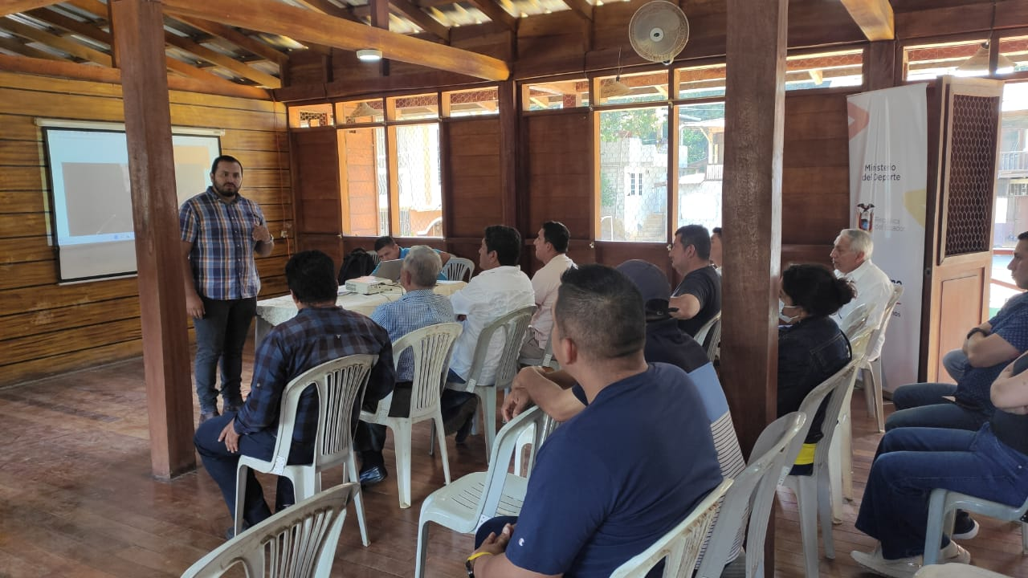
Ejecución y Gestión realizada
Ministerio del Deporte
Ministerio del Deporte
Coordinación Zonal 7 - Deporte
Ministerio del Deporte
Notes:
CONTENIDO: DIAGRAMACIÓN DE DIAPOSITIVA LIBRE

Slide 11
El presupuesto codificado del Ministerio del Deporte / Coordinación Zonal 7 para el ejercicio económico 2022, ascendió a USD $ 617.611,30 , el cual tuvo una ejecución presupuestaria del 98.36%.
DETALLE | PRESUPUESTO CODIFICADO | PRESUPUESTO EJECUTADO | % EJECUCIÓN
Gasto Corriente | $ 617.611,30 | $ 607.504.8 | 98.36
Al analizar la ejecución presupuestaria por grupo de gasto, se identifica que el grupo de “TRANSFERENCIAS O DONACIONES PARA CORRIENTES” a la Zona 7 contempla el mayor monto ejecutado, con $ 459.833,41
GRUPO DE GASTO | PRESUPUESTO CODIFICADO | PRESUPUESTO EJECUTADO | % EJECUCIÓN
51 Egresos en Personal | $ 128.582,40 | $ 128.582,40 | 100%
53 Bienes y Servicios de consumo | $ 16.550,55 | $ 16.273,70 | 98%
57 Otros Egresos Corrientes | $ 2.815,46 | $ 2.815,46 | 100%
58 Transferencias o Donaciones para Corrientes | $ 469.662,89 | $ 459.833,41 | 97.90
Total | $ 617.611,30 | $ 607.504,8 | 98,36%
Coordinación Zonal 7 - Deporte

Slide 12
ASIGNACIÓN DE RECURSOS ECONÓMICOS A ORGANIZACIONES DEPORTIVAS
En el año 2022 se beneficiando a 46 Organizaciones Deportivas tanto Cantonales como Barriales y Parroquiales siendo la ejecución presupuestaria para los organismos deportivos tanto Barriales, Parroquiales y Cantonales en el año 2022 fue de 459.833.41
LIGAS BARRIALES Y PARROQUIALES
SUMA DE MONTO_GASTO
ORGANISMO DEPORTVO | Total general
LIGA DEPORTIVA BARRIAL CIUDAD DE HUAQUILLAS | 1429,06
LIGA DEPORTIVA BARRIAL CIUDAD DE MACHALA | 1680,33
LIGA DEPORTIVA BARRIAL DEL SUR | 985,05
LIGA DEPORTIVA BARRIAL JIMBILLA | 1514,16
LIGA DEPORTIVA BARRIAL LOXA-LOJA | 985,05
LIGA DEPORTIVA BARRIAL MOTUPE | 1273,25
LIGA DEPORTIVA BARRIAL ORILLAS DEL ZAMORA | 1575,88
LIGA DEPORTIVA BARRIAL SAN PEDRO - LOJA | 1377,2
LIGA DEPORTIVA BARRIAL SAN RAMÓN | 978,35
LIGA DEPORTIVA BARRIAL UNION CATAMAYO | 985,05
LIGA DEPORTIVA BARRIAL UNIVERSITARIA | 985,05
LIGA DEPORTIVA BARRIAL Y PARROQUIAL BUENAVISTA | 1588,94
Total general | 15357,37
El Oro: 5
Loja: 7
Zamora Chinchipe: 0
Coordinación Zonal 7 - Deporte

Slide 13
ASIGNACIÓN DE RECURSOS ECONÓMICOS A ORGANIZACIONES DEPORTIVAS
LIGAS CANTONALES
SUMA DE MONTO_GASTO
ORGANISMO DEPORTIVO | Total general
LIGA DEPORTIVA CANTONAL CENTINELA DEL CONDOR | 15359,57
LIGA DEPORTIVA CANTONAL DE ARENILLAS | 11173,23
LIGA DEPORTIVA CANTONAL DE BALSAS | 10464,28
LIGA DEPORTIVA CANTONAL DE CALVAS | 15714,56
LIGA DEPORTIVA CANTONAL DE CATAMAYO | 20323,04
LIGA DEPORTIVA CANTONAL DE CELICA | 9703,47
LIGA DEPORTIVA CANTONAL DE CHAGUARPAMBA | 10280,33
LIGA DEPORTIVA CANTONAL DE CHILLA | 8835,97
LIGA DEPORTIVA CANTONAL DE CHINCHIPE | 21893,62
LIGA DEPORTIVA CANTONAL DE EL GUABO | 6349,32
LIGA DEPORTIVA CANTONAL DE ESPINDOLA | 5049,99
LIGA DEPORTIVA CANTONAL DE GONZANAMA | 13722,74
LIGA DEPORTIVA CANTONAL DE HUAQUILLAS | 14063,19
LIGA DEPORTIVA CANTONAL DE LAS LAJAS | 10197,24
LIGA DEPORTIVA CANTONAL DE MACARA | 14035,85
LIGA DEPORTIVA CANTONAL DE PALTAS | 18437,05
LIGA DEPORTIVA CANTONAL DE PAQUISHA | 11970,82
LIGA DEPORTIVA CANTONAL DE PASAJE | 25641,24
LIGA DEPORTIVA CANTONAL DE PINAS | 1323,46
El Oro: 11
Loja: 12
Zamora Chinchipe: 8
Coordinación Zonal 7 - Deporte

Slide 14
ASIGNACIÓN DE RECURSOS ECONÓMICOS A ORGANIZACIONES DEPORTIVAS
LIGAS CANTONALES
LIGA DEPORTIVA CANTONAL DE PIÑAS | 1610,4 | 1610,4
LIGA DEPORTIVA CANTONAL DE PORTOVELO | 12322,73 | 12322,73
LIGA DEPORTIVA CANTONAL DE PUYANGO | 12155,34 | 12155,34
LIGA DEPORTIVA CANTONAL DE QUILANGA | 8774,06 | 8774,06
LIGA DEPORTIVA CANTONAL DE SANTA ROSA | 28692,6 | 28692,6
LIGA DEPORTIVA CANTONAL DE SARAGURO | 18893,92 | 18893,92
LIGA DEPORTIVA CANTONAL DE YANTZAZA | 36440,31 | 36440,31
LIGA DEPORTIVA CANTONAL DE ZARUMA | 14053,46 | 14053,46
LIGA DEPORTIVA CANTONAL EL PANGUI | 19521,85 | 19521,85
LIGA DEPORTIVA CANTONAL NANGARITZA | 14566,29 | 14566,29
LIGA DEPORTIVA CANTONAL PALANDA | 6180,62 | 6180,62
LIGA DEPORTIVA CANTONAL SOZORANGA | 10203,92 | 10203,92
LIGA DEPORTIVA CANTONAL YACUAMBI | 16521,57 | 16521,57
Total general | 444476,04 | 444476,04
Coordinación Zonal 7 - Deporte

Slide 15
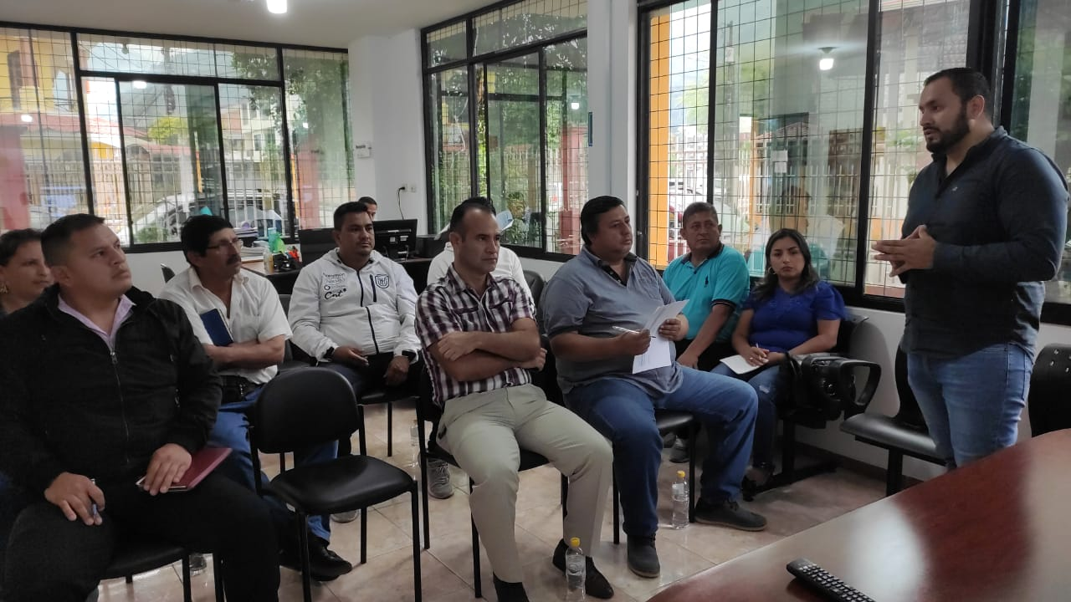
Fortalecer las
capacidades
institucionales
Ministerio del Deporte
Coordinación Zonal 7 - Deporte
Ministerio del Deporte
Notes:
CONTENIDO: DIAGRAMACIÓN DE DIAPOSITIVA LIBRE

Slide 16
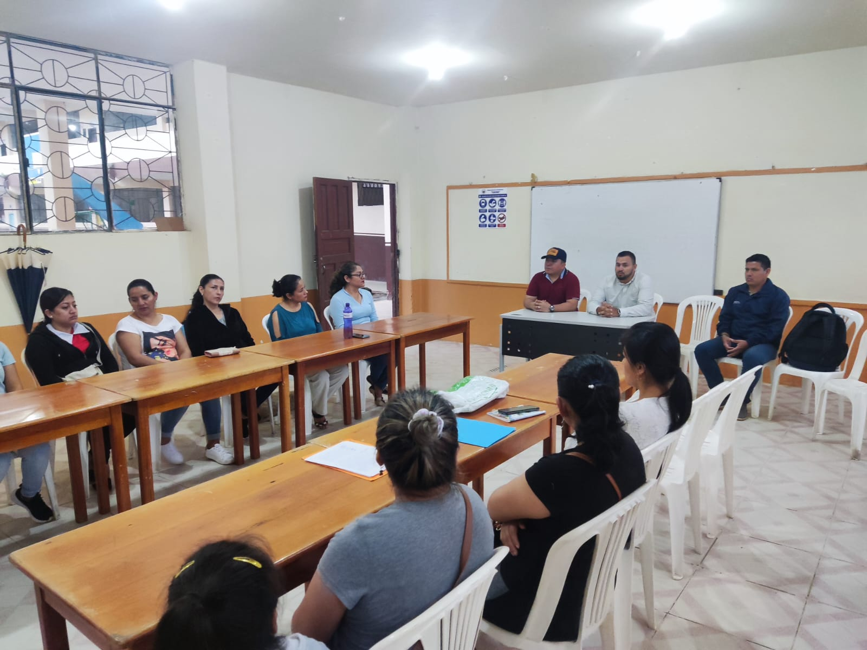
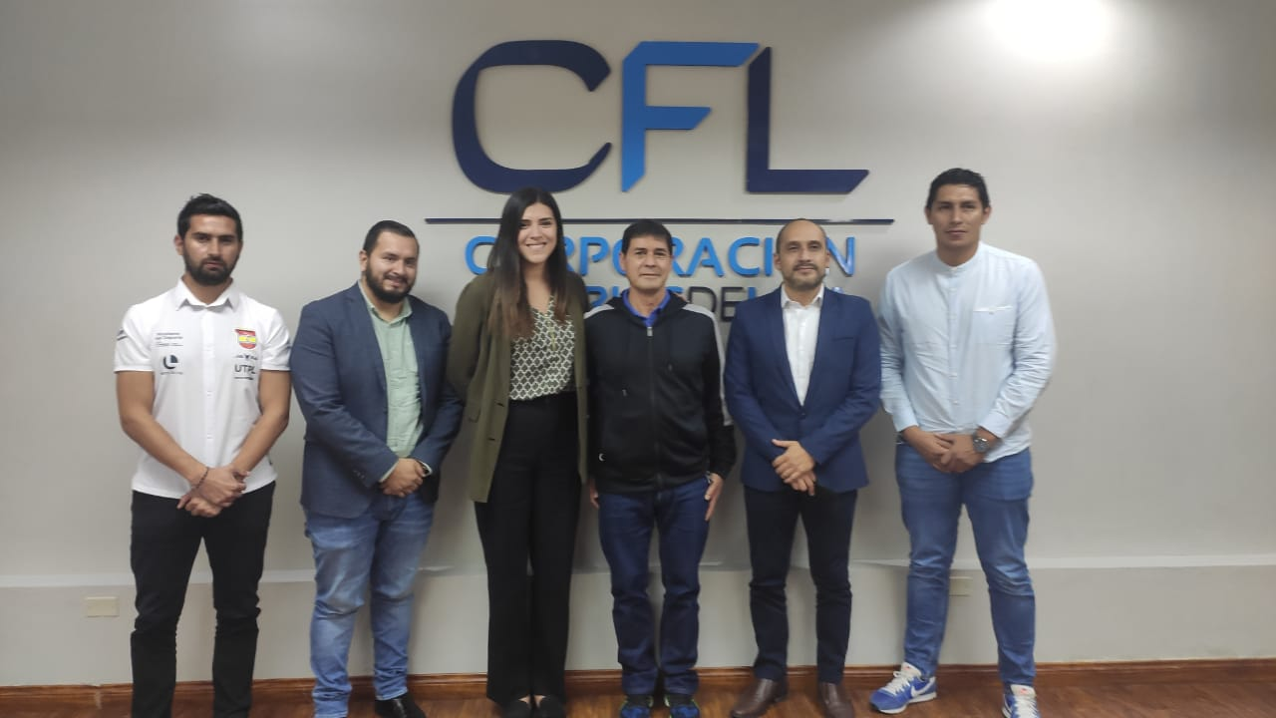
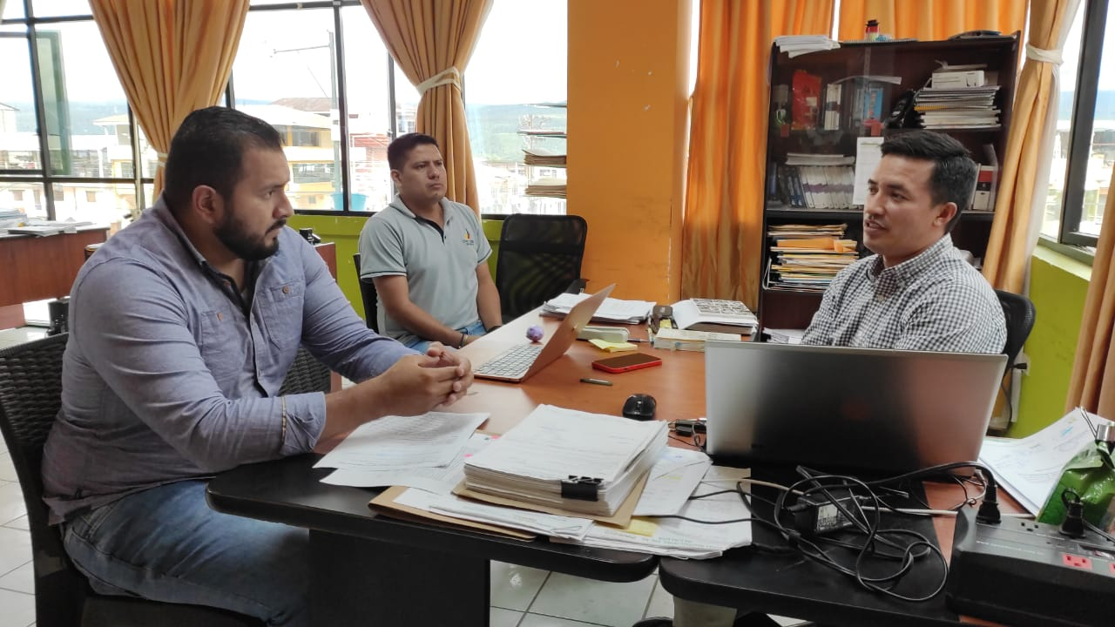
Ejecución y Gestión realizada
CAPACITACIONES Y ASESORÍA ➢ Técnica ➢ Administrativa ➢ Jurídica ➢ Incentivo Tributario ➢ Lineamientos POA ➢ Estrategias de financiamiento ➢ Registro de credenciales e ingreso de planificaciones en aplicativo
Coordinación Zonal 7 - Deporte

Slide 17
ATENCIÓN REQUIRIMIENTOS DE ORGANIZACIONES DEPORTIVAS
Mediante Decreto Ejecutivo Nro. 1117 del 05 de agosto de 2021, el Presidente Constitucional de la República del Ecuador expidió el Reglamento Sustitutivo al Reglamento General de la Ley del Deporte, Educación Física y Recreación, que fuese publicado en el Registro Oficial en el Suplemento Nro. 268 del 17 de agosto de 2020, y entre su Disposiciones Transitorias dispone en su artículo primero lo siguiente: “Dentro del plazo de 360 días, los organismos deportivos deberán adecuar sus estatutos al presente reglamento.”.
Los organismos deportivos sujetos a la competencia de la Coordinación Zonal 7, continuaron con el proceso de Reforma de sus Estatutos adecuándolos a la normativa legal vigente, desde el nivel recreativo hasta el formativo.
TRÁMITES JURÍDICOS
No. | Descripción | No. Trámites Atendidos
1 | Aprobación de Estatuto y Otorgamiento de personería jurídica para Organizaciones Deportiva y Atención a requerimientos de Organizaciones Sociales | 233
2 | Registro de Directorio de las Organizaciones Deportivas | 102
3 | Legalización del Registro de Administrador y/o Administrador Financiero de Organizaciones Deportivas | 4
4 | Atención a solicitud de Disolución y Liquidación para Organizaciones Deportivas | 0
Coordinación Zonal 7 - Deporte

Slide 18
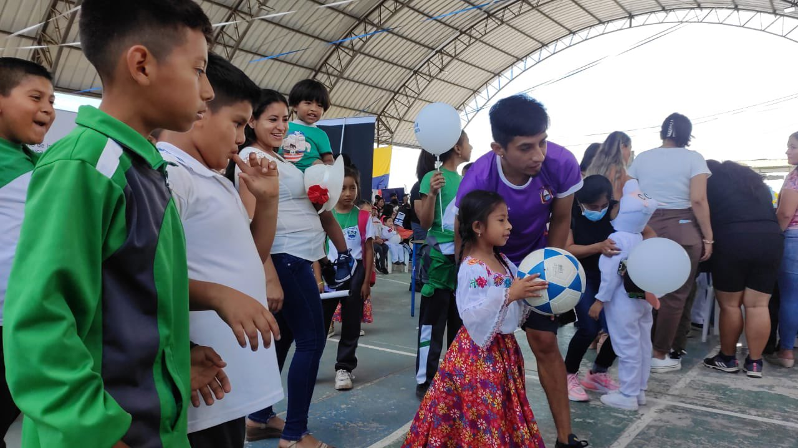
EJECUCIÓN Y GESTIÓN
DURANTE EL 2022
Ministerio del Deporte
Coordinación Zonal 7 - Deporte
Notes:
CONTENIDO: DIAGRAMACIÓN DE DIAPOSITIVA LIBRE

Slide 19
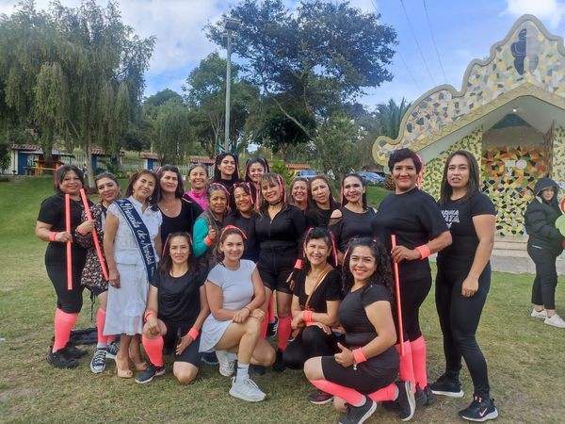
Objetivo: Reducir la prevalencia de actividad física insuficiente en la población / Reducir el tiempo de comportamiento sedentario en un día normal.
SERVICIO ENCUENTRO RECREATIVO
El Servicio “Encuentro Recreativo”, promovió la práctica de la actividad física mejorando el bienestar y calidad de vida de la población a través de actividades, físicas y recreativas, implementándose en la Zona 7 en 3 provincias que son jurisdicción (El Oro, Loja y Zamora Chinchipe)
BENEFICIARIOS DEL SERVICIO ENCUENTRO ACTIVO CZ7
ZONA | PROVINCIA | MODALIDA | SUBTOTAL PROVINCIAL | TOTAL ZONAL
7 | EL ORO | PRESENCIAL | 1462 | 1462
7 | LOJA | PRESENCIAL | 4446 | 4446
7 | ZAMORA CH. | PRESENCIAL | 1445 | 1445
TOTAL |  |  | 7353 | 7353
Coordinación Zonal 7 - Deporte

Slide 20
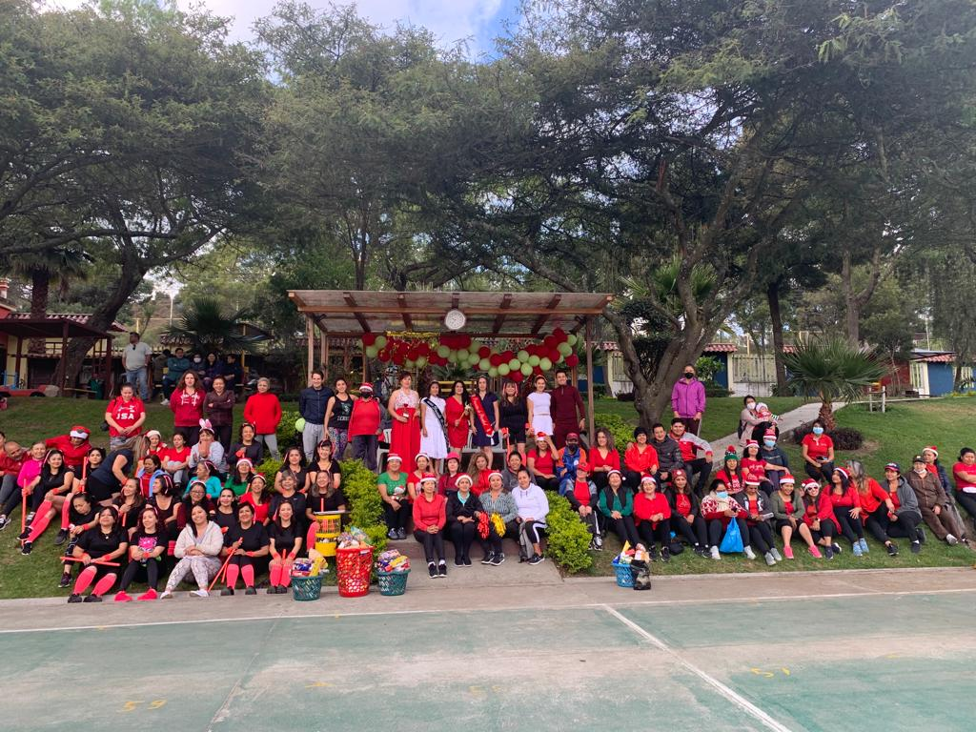
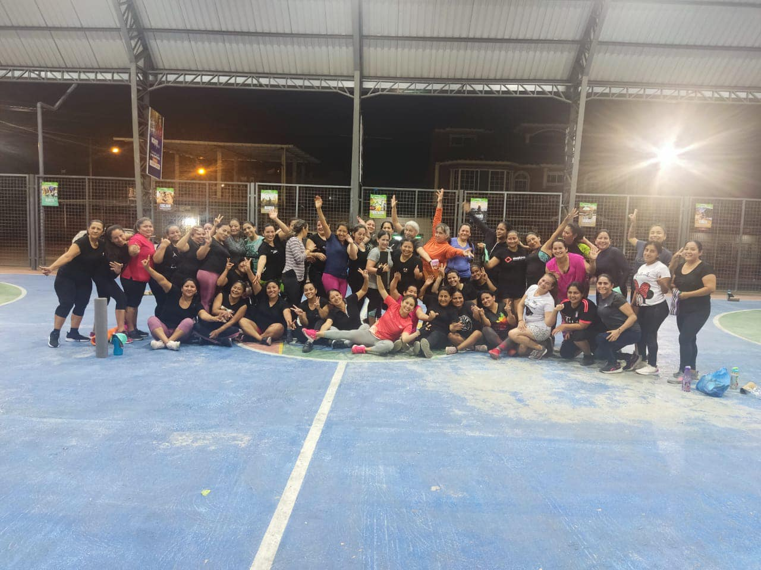
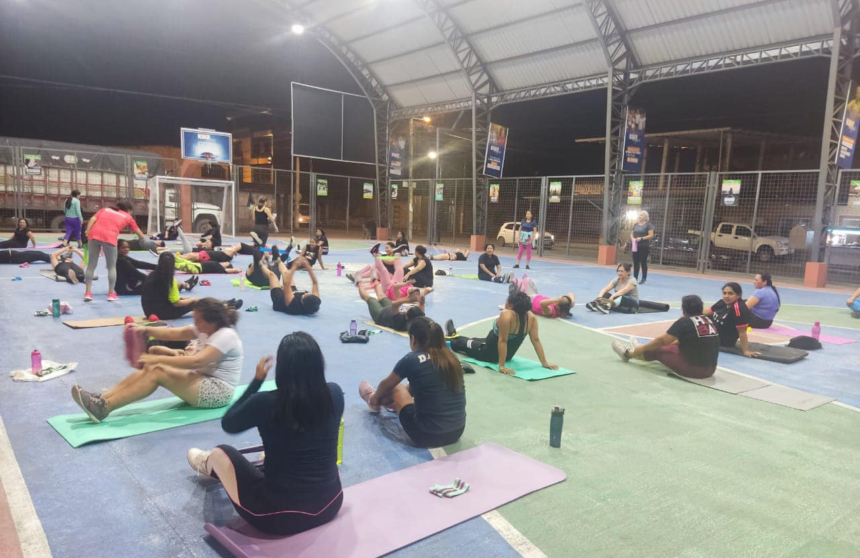
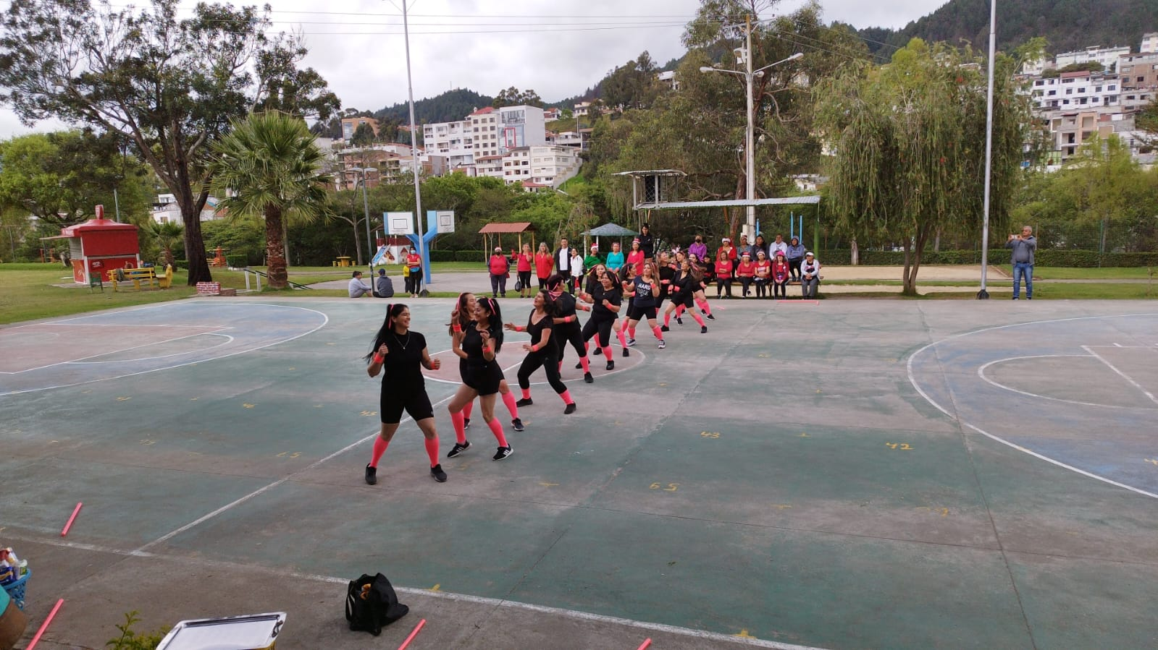
Coordinación Zonal 7 - Deporte

Slide 21
PROYECTO HINCHA DE MI BARRIO
Conscientes de la importancia que reviste la actividad física en el desarrollo integral del ser humano; el Gobierno del Encuentro a través del Ministerio del Deporte impulsa el programa de transformación social “Hincha de mi Barrio” un proyecto, “que es una oportunidad para incidir positivamente en la salud física y mental de los vecinos; de generar una comunidad sana y pacífica y desarrollar liderazgos positivos para el desarrollo de un barrio”.
BENEFICIARIOS HINCHA DE MI BARRIO CZ7
PROVINCIA | CANTÓN | BARRIO | PARROQUIA | DAMAS | VARONES | TOTAL
EL ORO | HUAQUILLAS | JAMBELI | HUALTACO | 7 | 18 | 25
 |  | CEIBOS | UNIÓN LOJANA | 10 | 22 | 32
 |  | PRIMERO DE MAYO | MILTÓN REYES | 5 | 15 | 20
 | MACHALA | SAN RAMÓN | NUEVE DE MAYO | 3 | 7 | 10
 |  | VENEZUELA | NUEVE DE MAYO | 1 | 9 | 10
 |  | SAN JACINTO | JAMBELI | 10 | 20 | 30
TOTAL, BENEFICIARIOS 2022 | 36 | 91 | 127
Coordinación Zonal 7 - Deporte

Slide 22
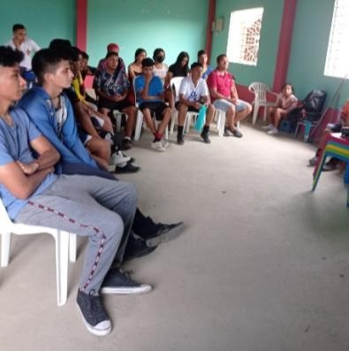
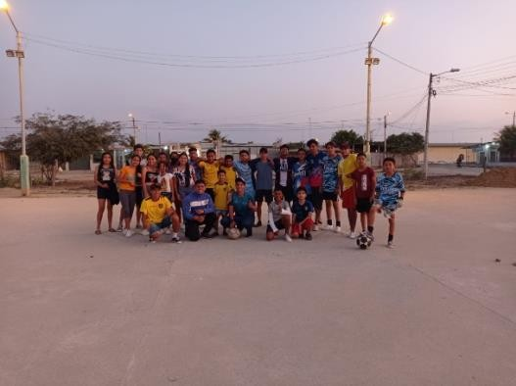
Coordinación Zonal 7 - Deporte

Slide 23
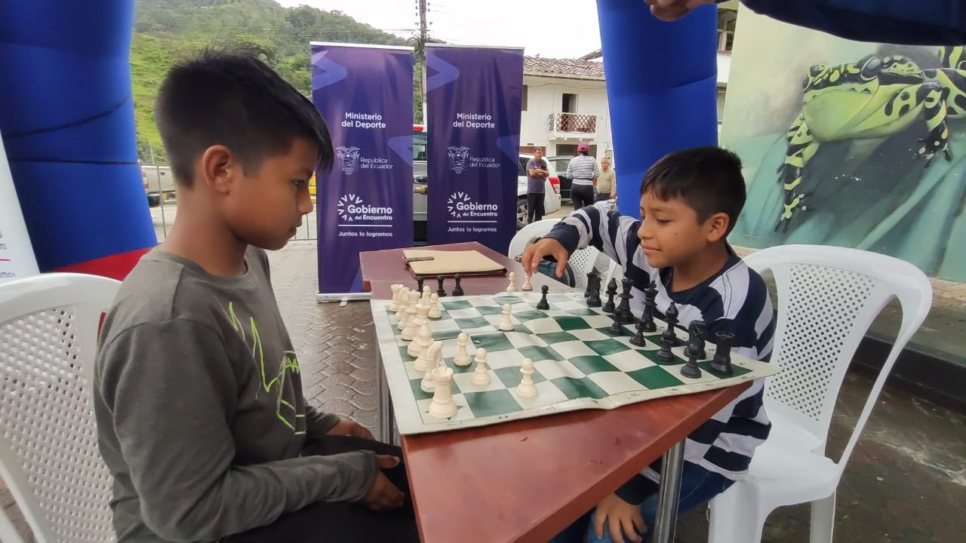
OTROS SERVICIOS A LA CIUDADANÍA
Ministerio del Deporte
Ministerio del Deporte
Coordinación Zonal 7 - Deporte
Notes:
CONTENIDO: DIAGRAMACIÓN DE DIAPOSITIVA LIBRE

Slide 24
La Coordinación Zonal 7 del Ministerio del Deporte, en el año 2022, ejecutó diferentes actividades y eventos orientados al fomento y desarrollo del deporte, educación física y recreación. La implementación de estos servicios y la ejecución de estos eventos contribuyeron a la consecución de los objetivos estratégicos, relacionados con las funciones y atribuciones de esta Cartera de Estado.
Apoyo a Campeonato Interclubes de natación Zamora 2022
Apoyo a Juegos Interinstitucionales Zamora 2022
Coordinación de actividades deportivas con las Escuelas de Fútbol del GAD Municipal de Zamora.
Apoyo en el Campeonato Nacional de Ciclismo Zamora 2022
Apoyo con hidratación e implementos a la disciplina de patinaje de Loja
Apoyo en el Campeonato Nacional de Lucha Loja
Apoyo a Interescolar e Intercolegial de gimnasia artística en el Pangui
Capacitación a organismos deportivos de El Oro, Loja y Zamora Chinchipe en el tema de incentivo tributario.
Ejecución de evento apoyo a la selección de fútbol en el cantón Centinela del Cóndor
Coordinación Zonal 7 - Deporte

Slide 25
El deporte tiene el poder de inspirar, unir y transformar vidas y para ello
seguiremos trabajando de la mano de cada uno de ustedes
porque los sueños están para cumplirse
Coordinación Zonal 7 - Deporte

